Slide 1
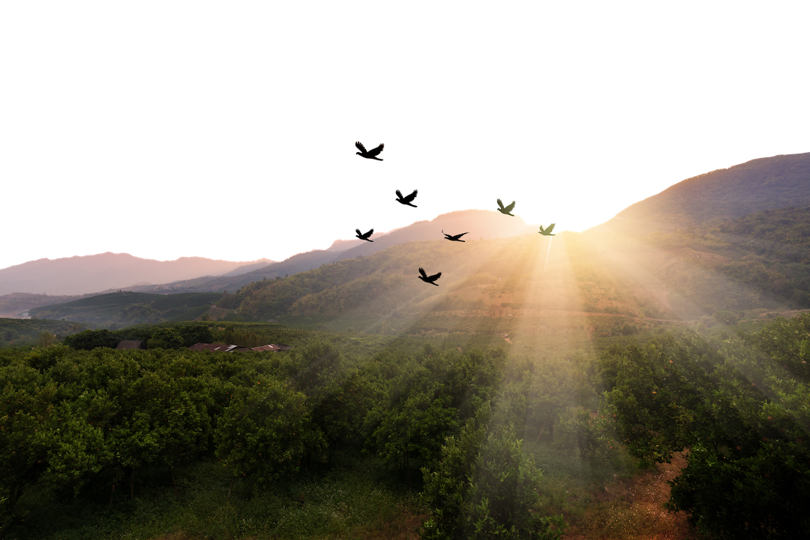

Lección 26
Esperanza de justicia
Job 42.1-6, 10-17
«Ciertamente dije cosas que no entendía, cosas demasiado maravillosas para mí, las cuales jamás podré comprender»
(Job 42.3b-c).
Año 30/Vol. 1

Slide 2


OBJETIVOS
Comprender la importancia de la oración como un espacio para dejarse curar por el Espíritu de Dios.
Definir la justicia de Dios como una manifestación de su gracia y amor.
Ayudar a otros a entender que Dios nunca deja desamparado a quienes sufren, sino que les defiende, cuida y muestra su justicia aun, por encima de las adversidades.

Slide 3

VOCABULARIO
«oración»: En este libro, la oración es un espacio de diálogo con Dios en donde el orante puede expresar sus ideas, sentimientos y dolores libremente sin sentir que habrá algún reproche por lo que se diga. La práctica de la oración permite superar las ambigüedades para descubrir y descansar en la gracia y el amor de Dios.
«Mis ojos te ven»: En la tradición religiosa israelita nadie puede ver a Dios y vivir. Lo que esta frase quiere decir es que Job adquiere una nueva comprensión de la relación entre él y Dios, entre sufrimiento y justicia, entre castigo y gracia. Job logra verse así mismo y mirar sus circunstancias a través de la justicia y el amor divino.

Slide 4

TEXTO BÍBLICO: Job 42.1-2
VP
1-2 Yo sé que tú lo puedes todo y que no hay nada que no puedas realizar.
RVR
1 Respondió Job a Jehová y dijo:
2 «Yo reconozco que todo lo puedes y que no hay pensamiento que te sea oculto.

Slide 5
TEXTO BÍBLICO: Job 42.3-4
RVR
3 “¿Quién es el que, falto de entendimiento, oscurece el consejo?” Así hablaba yo, y nada entendía; eran cosas demasiado maravillosas para mí, que yo no comprendía.
4 Escucha, te ruego, y hablaré. Te preguntaré y tú me enseñarás.
VP
3 ¿Quién soy yo para dudar de tu providencia, mostrando así mi ignorancia? Yo estaba hablando de cosas que no entiendo, cosas tan maravillosas que no las puedo comprender.
4 Tú me dijiste: «Escucha, que quiero hablarte; respóndeme a estas preguntas.»

Slide 6
TEXTO BÍBLICO: Job 42.5-6
RVR
5 De oídas te conocía, mas ahora mis ojos te ven.
6 Por eso me aborrezco y me arrepiento en polvo y ceniza».
VP
5 Hasta ahora, sólo de oídas te conocía, pero ahora te veo con mis propios ojos.
6 Por eso me retracto arrepentido, sentado en el polvo y la ceniza.

Slide 7
TEXTO BÍBLICO: Job 42.10-11
RVR
10 Cuando Job hubo orado por sus amigos, Jehová le quitó la aflicción; y aumentó al doble todas las cosas que habían sido de Job.
11 Todos sus hermanos, todas sus hermanas y todos los que antes lo habían conocido vinieron a él y comieron pan con él en su casa. Se condolieron de él, lo consolaron de todo aquel mal que Jehová había traído sobre él y cada uno le dio una moneda de plata y un anillo de oro.
VP
10 Después que Job oró por sus amigos, Dios le devolvió su prosperidad anterior, y aun le dio dos veces más de lo que antes tenía.
11 Entonces fueron a visitarlo todos sus hermanos, hermanas y amigos, y todos sus antiguos conocidos, y en su compañía celebraron un banquete en su casa. Le ofrecieron sus condolencias y lo consolaron por todas las calamidades que el Señor le había enviado, y cada uno de ellos le dio una cantidad de dinero y un anillo de oro.

Slide 8
TEXTO BÍBLICO: Job 42.12-13
RVR
12 Jehová bendijo el postrer estado de Job más que el primero, porque tuvo catorce mil ovejas, seis mil camellos, mil yuntas de bueyes y mil asnas.
13 También tuvo siete hijos y tres hijas.
VP
12 Dios bendijo a Job en sus últimos años más abundantemente que en los anteriores. Llegó a tener catorce mil ovejas, seis mil camellos, mil yuntas de bueyes y mil asnas.
13 También tuvo catorce hijos y tres hijas.

Slide 9
TEXTO BÍBLICO: Job 42.14-15
RVR
14 A la primera le puso por nombre Jemima; a la segunda, Cesia, y a la tercera, Keren-hapuc.
15 Y no había en toda la tierra mujeres tan hermosas como las hijas de Job, a las que su padre dio herencia entre sus hermanos.
VP
14 A la mayor la llamó Jemimá, a la segunda, Quesiá y a la tercera, Queren-hapuc.
15 No había en todo el mundo mujeres tan bonitas como las hijas de Job. Su padre las hizo herederas de sus bienes, junto con sus hermanos.

Slide 10
TEXTO BÍBLICO: Job 42.16-17
RVR
16 Después de esto vivió Job ciento cuarenta años, y vio a sus hijos y a los hijos de sus hijos, hasta la cuarta generación.
17 Job murió muy anciano, colmado de días.
VP
16 Después de esto, Job vivió ciento cuarenta años,
17 y murió a una edad muy avanzada, llegando a ver a sus hijos, nietos, bisnietos y tataranietos.

Slide 11

RESUMEN
Las ideas principales de esta lección son:
Al final de la obra, Job, después de escuchar tanto las palabras de sus amigos como la de Dios, está en lista para expresar su autorreflexión. Acepta haber aprendido la lección cuando confiesa «ahora mis ojos te han visto, y he llegado a conocerte» (Job 42.5, TLA).
En su proceso de sanación visualiza la oración como un espacio sagrado para derramar toda su angustia y pesares delante de Dios. La oración también es el vínculo que armoniza la relación con sus amigos.

Slide 12
RESUMEN
Dios se complace en la fidelidad de Job, así que decide hacerlo prosperar duplicando sus riquezas iniciales. Al final, Dios le llena de alegría y salud a tal nivel que alcanza a disfrutar de las bendiciones familiares hasta la cuarta generación.
Dios es compasivo, solidario y justo. La justicia de Dios acoge al que sufre, defiende a las víctimas y ofrece la oportunidad de un nuevo amanecer gracias a la obra de Cristo Jesús, Señor nuestro. Ya no reina la adversidad, sino la gracia salvífica y solidaria de Dios.

Slide 13

ORACIÓN
¡Oh, Dios de justicia y paz!, gracias por tu consuelo en los días de angustia. Tu Espíritu conforta nuestras almas, es como un bálsamo refrescante que cura el corazón herido. De ti y solo de ti hemos recibido bondad, compasión y vida. En nuestras angustias, nos has socorrido y sanado. Así mismo, buen Dios, Dios nuestro, danos la fuerza para luchar a favor de la justicia y cuidar de los demás en el tiempo de crisis. Permite que vivamos y practiquemos un evangelio de amor y solidaridad con los que sufren. Señor, siguiendo tus pasos, cambiaremos al mundo para que sea un lugar de bien. Gracias por este ciclo de lecciones. Ayúdanos, Oh Señor, a no echar al olvido lo que tu palabra nos ha enseñado en este trimestre. En el nombre del Señor Jesús. Amén.

